Slide 1

Переставний закон множення
Математика
3 клас
Розділ 3. Табличне множення і ділення
Урок 50

Slide 2
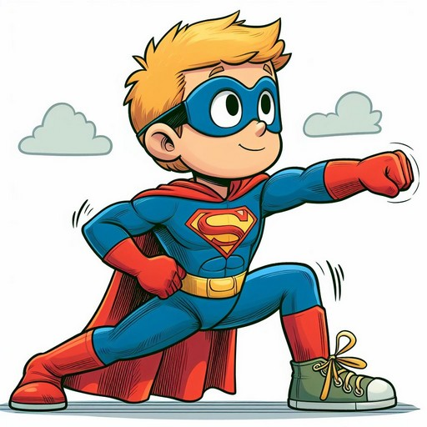



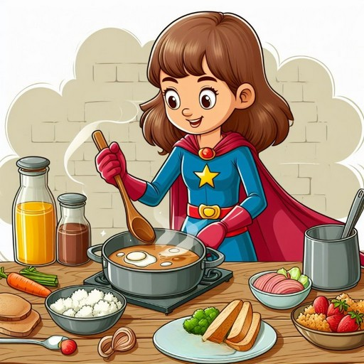
Налаштування на урок
Розглянь зображення. Поміркуй, в чому твоя суперсила. Що ти любиш (вмієш) робити найкраще?

Slide 3

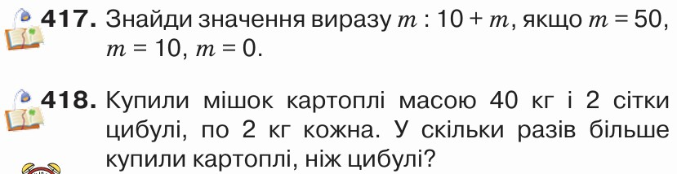
Перевірка домашнього завдання
На сторінці 73 буквений вираз № 417 та задача № 418

Slide 4
План уроку
Складання задачі за даними таблиці
Розв’язува-ння задач на зведення до 1
Обчислення виразів на множення і ділення
Переставний закон множення

Slide 5
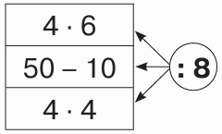
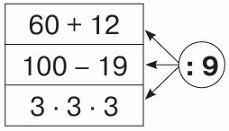
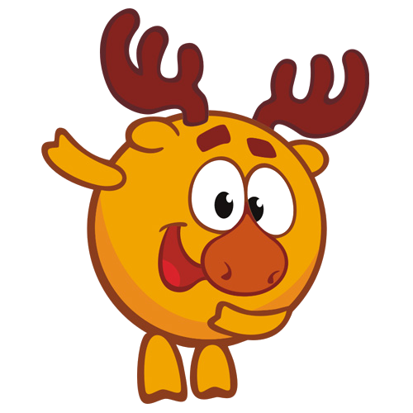
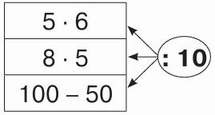
Склади вирази за схемами й обчисли їх значення
3
8
5
9
2
1
3
4
Підручник
Ст.73 №419
5

Slide 6







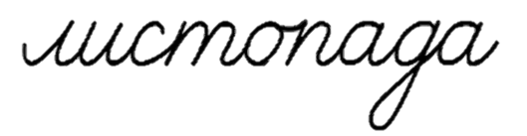

Запишіть вирази до задач і обчисліть їх
t : 2 (ц.)
6 ∙ n (фл.)
р : 10 (б.)
У двох однакових коробках t цукерок. Скільки цукерок в одній коробці?
В одній коробці 6 фломастерів. Скільки фломастерів у n таких коробках?
Булочка коштує 10 грн. Скільки булочок можно купити на p грн?

Slide 7
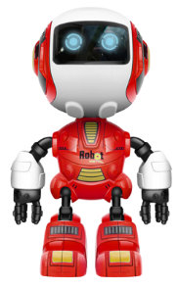
Порівняй множники і добутки
Що в них спільного, а що — відмінного?
2 ∙ 3 ∙ 4 = 24
2 ∙ 4 ∙ 3 = 24
Розглянь, як можна зручно обчислити добуток.
2 ∙ 6 ∙ 5 = 2 ∙ 5 ∙ 6 = 10 ∙ 6 = 60
Множити числа можна в будь-якому порядку. Результат множення від порядку множників не зміниться.
Підручник
Ст.74 №420

Slide 8

Обчисли добутки
Скористуйся переставною властивістю множення.
2 ∙ 8 ∙ 3 =
7 ∙ 4 ∙ 2 =
3 ∙ 9 ∙ 2 =
5 ∙ 5 ∙ 2 =
4 ∙ 6 ∙ 2 =
2 ∙ 3 ∙ 8 =
48
4 ∙ 2 ∙ 7 =
56
3 ∙ 2 ∙ 9 =
54
5 ∙ 2 ∙ 5 =
50
4 ∙ 2 ∙ 6 =
48
Підручник
Ст.74 №421

Slide 9

Який вираз є розв’язанням задачі?
За 5 однакових новорічних листівок заплатили 30 грн. Скільки коштують 3 такі листівки?
30 : 3 ∙ 5
30 : 5 ∙ 3
30 : 5 : 3
Підручник
Ст.74 №422

Slide 10





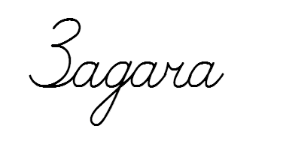


b
с
Розв’яжіть задачу
У трьох банках уміщується с кг меду. Скільки кілограмів меду вміщується у двох таких банках?
С кг
? кг
3 б. – С кг
2 б. – ? кг
1) С : 3 (кг)
- в 1 банці.
2) С : 3 ∙ 2 (кг)
у 2 банках С : 3 ∙ 2 кг меду.
Підручник
Ст.74 №423

Slide 11
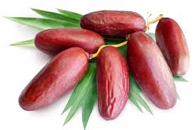
b
с
Розв’яжіть задачу
У п’яти ящиках уміщується в кг фініків. Скільки потрібно ящиків, щоб розкласти 24 кг фініків?
5 ящ. – в кг
? ящ. – 24 кг
1) в : 5 (кг)
- в 1 ящику.
2) 24 : (в : 5) (ящ.)
24 : (в : 5) ящ. для 24 кг фініків.
Підручник
Ст.74 №423

Slide 12
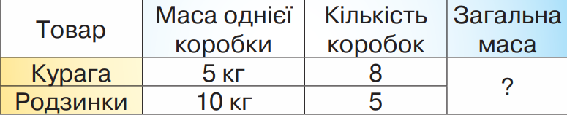
Склади задачу за даними таблиці
1) 5 · 8
2) 10 · 5
3) 40 + 50
Маса однієї коробки з курагою 5 кг, з родзинками – 10 кг. Купили 8 коробок з курагою і 5 – з родзинками. Яка загальна маса покупки?
5 · 8 + 10 · 5 = 90 (кг)
Відповідь: 90 кг маса всієї покупки.
Підручник
Ст.74 №424

Slide 13
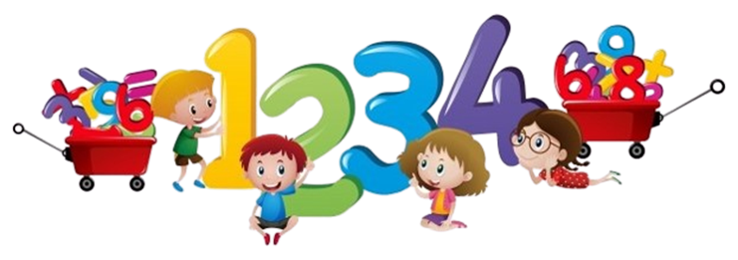
Запиши три числа, кожне з яких
ділиться:
і на 2, і на 3;
ділиться:
і на 2, і на 5.
6, 12, 18
10, 20, 30
Підручник
Ст.74 №425

Slide 14

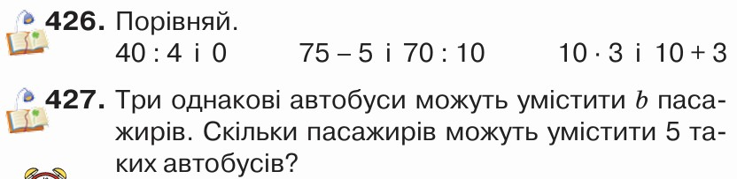
Домашнє завдання
На сторінці 75 порівняння виразів № 426 та задача № 427

Slide 15



Рефлексія. Вправа «Мікрофон»
В якому порядку можна множити числа?
Яка перша дія при розв’язанні задачі на зведення до одиниці?
Яке завдання на уроці було найважчим?

Slide 16
Рефлексія
Оціни свою роботу на уроці
Всі завдання виконані!
Треба ще попрацювати
Цікаво, що вивчатиму далі

